Slide 1
Ne fűts hulladékkal Budaörsön
Milyen egészségügyi hatásai vannak a hulladék és kezelt fa égetésnek Budaörs lakósaira?
2019. január 10 - tájékoztató előadás
Összeállította:
Szücs-Winkler Róbert és Várady Zsolt

Slide 2
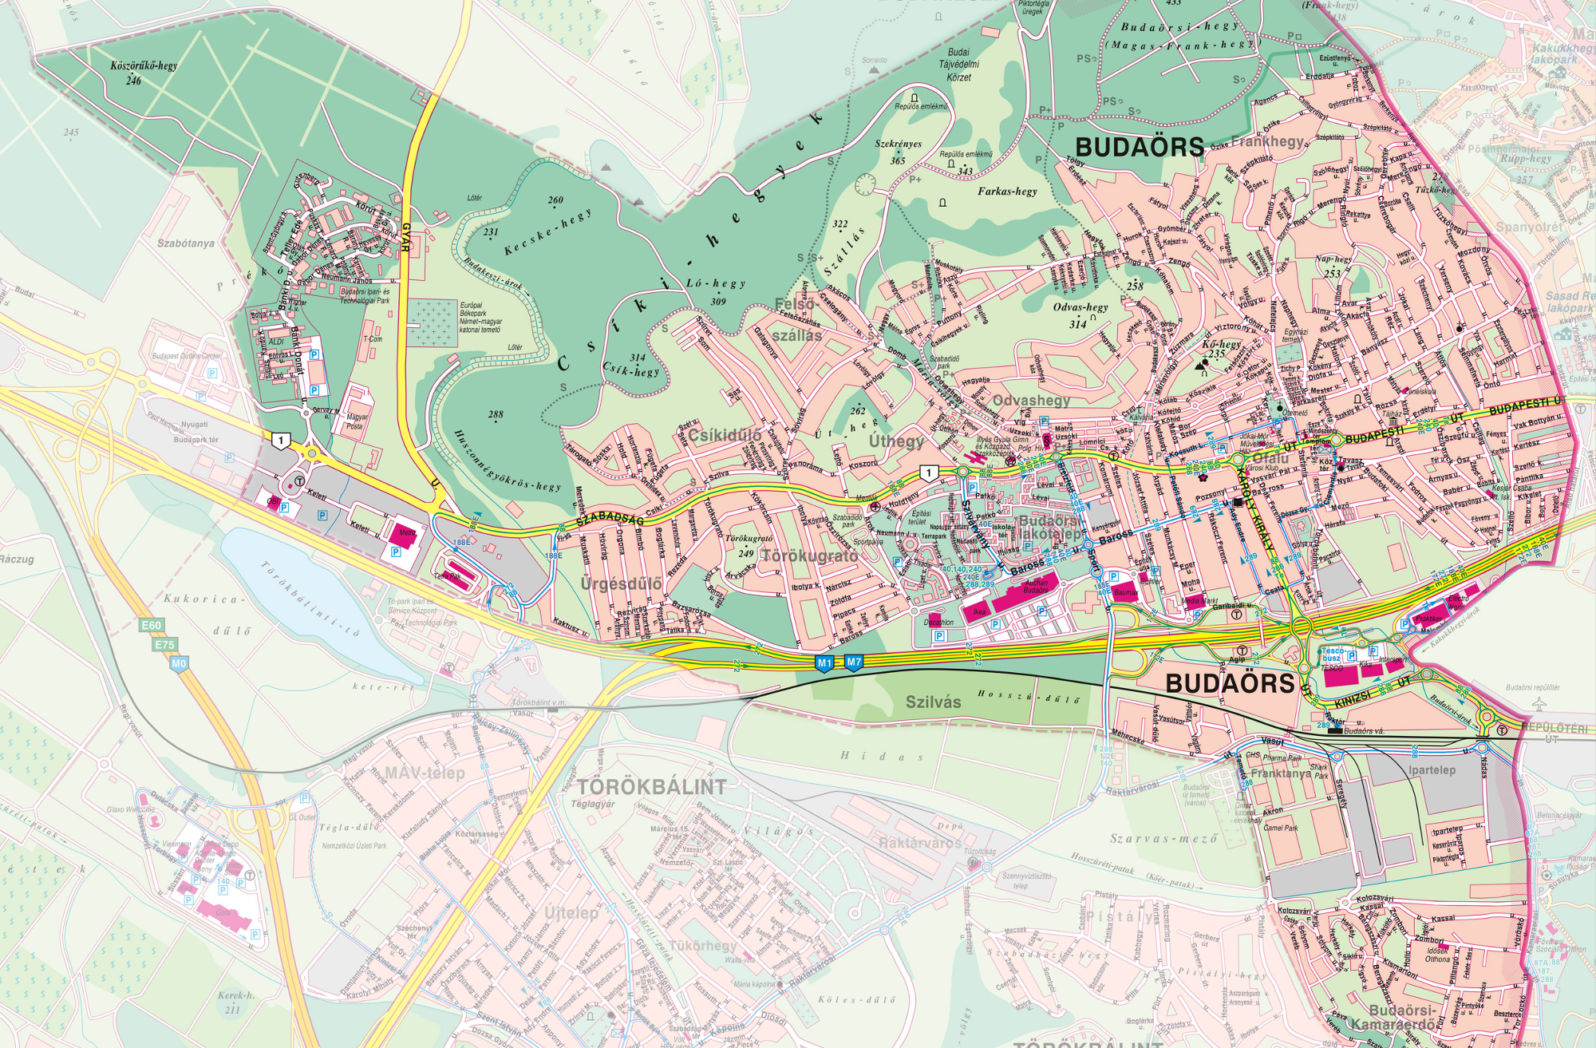
Budaörs egyik komoly környezetvédelmi problémája a fűtésből származó szállópor
A széljárás általában észak-nyugati irányból jön, így a kéményekből származó szállóport ilyen irányba fújja….minél inkább Budapest és Kamaraerdő fele lakunk annál rosszabb a levegő.
A kémények egészésgkárosító hatása legjobban a környező házaknál érződik.

Slide 3
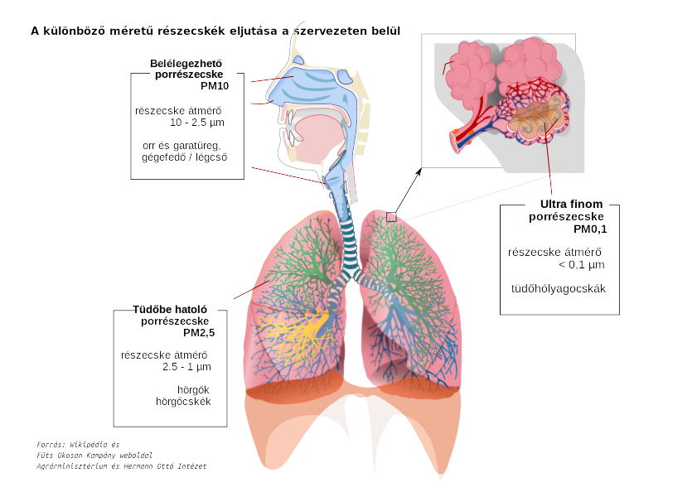
A szállóporban található részecskék különböző méretűek.
Minél kisebb, annál mélyebbre tud lejutni a légzőcsatornánkon, így annál nagyobb károkat tud okozni.
Hulladék égetésnél a korom és por részecskékre különböző veszélyes anyagok tudnak csatlakozni és így közvetlenül a szervezetünkbe jutni.
A PM0,1 már a tudőhólyagocskákon keresztül akár a véráramba is be tud hatolni és itt a vérfalon valahol megtapad.

Slide 4
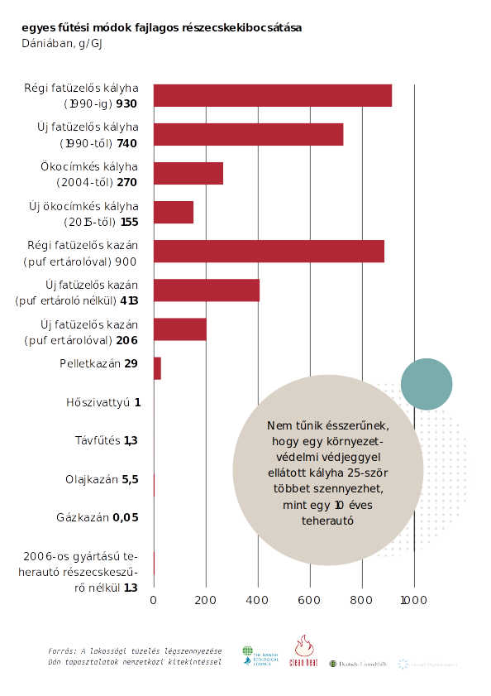
Fűtési módok részecskekibocsátása – nem mindig az ökocímke a menő
Ha a szilárd tüzelésű berendezéseket nézzük, akkor feltűnik, hogy nagyságrendekkel nagyobb a részecskekibocsátása, mint a pelletkazán, olajkazán vagy gázkazán hasonló értéke.

Slide 5
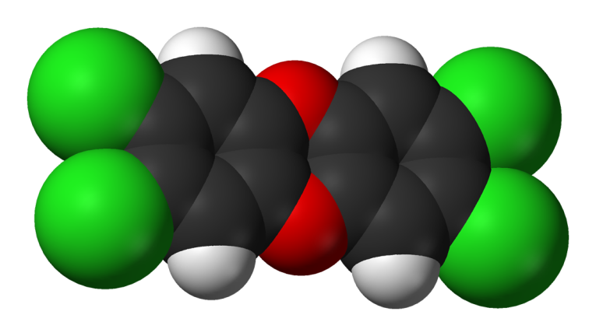
Dioxin – a kémia fenegyereke
Hulladék égetés közben több veszélyes anyag keletkezik, de talán legveszélyesebbek a dioxinok. A 2,3,7,8-tetraklór-dibenzo-para-dioxin (TCDD), a ma ismert legsúlyosabb rákkeltő anyagok közé tartozik.
Károsítja a fogamzóképességet, csökkenti a spermiumok számát, viselkedési zavarokat és cukorbajt is okozhat. A dioxin rákkeltő hatása a méreg behatását követő 10 év múltán is megnyilvánulhat.
Egészségügyi határértéke 10 pikogramm (vagy 0,00000000001 gramm)/testsúlykilogramm

Slide 6
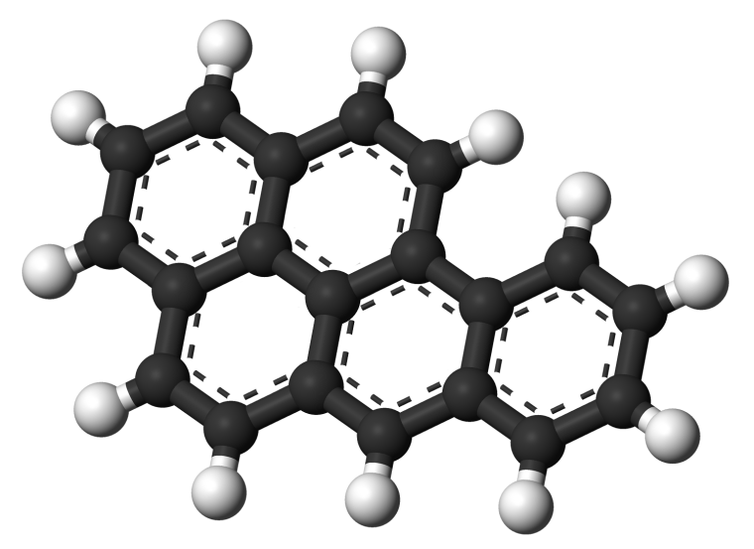
Benzapirén (BaP)
Hulladékégetés közben a másik nagyon veszélyes anyag a Benzapirén.
A BaP az egyik legveszélyesebb vegyület, a WHO szerint az I. veszélyességi kategóriába tartozik, egészségügyi határértéke lakóterületen 1 nanogramm/m3 (0,000000001 gramm). (A budapesti Margit körúton már 54 nanogramm/m3 értéket is mértek.)
Rákkeltők, mutagének, károsítják az immunrendszert. Ha a születés körüli időszakban jutnak be a szervezetbe, életre szólóan megváltoztathatják a hormonok termelését.

Slide 7
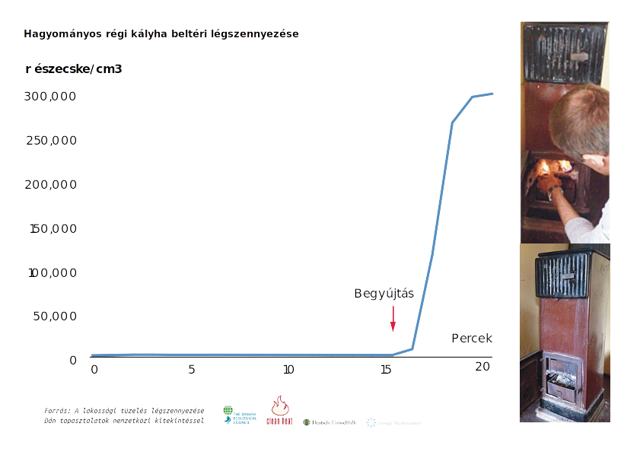
A hulladékégető kálváriája – nem csak a szomszéd szívja
Egy szállodában régi kályhával fűtöttek be és mérték az ultrafinom részecskemennyiséget a helységben. Begyújtás után nagyon gyorsan elérte a 300 000 részecske/cm3 mennyiséget
Ehhez képest a körúton vagy az M0 mellett rossz napokon mérnek 30 000 részecskét/cm3. Ezt konkrétan a tüzelő személy fogja szívni.

Slide 8
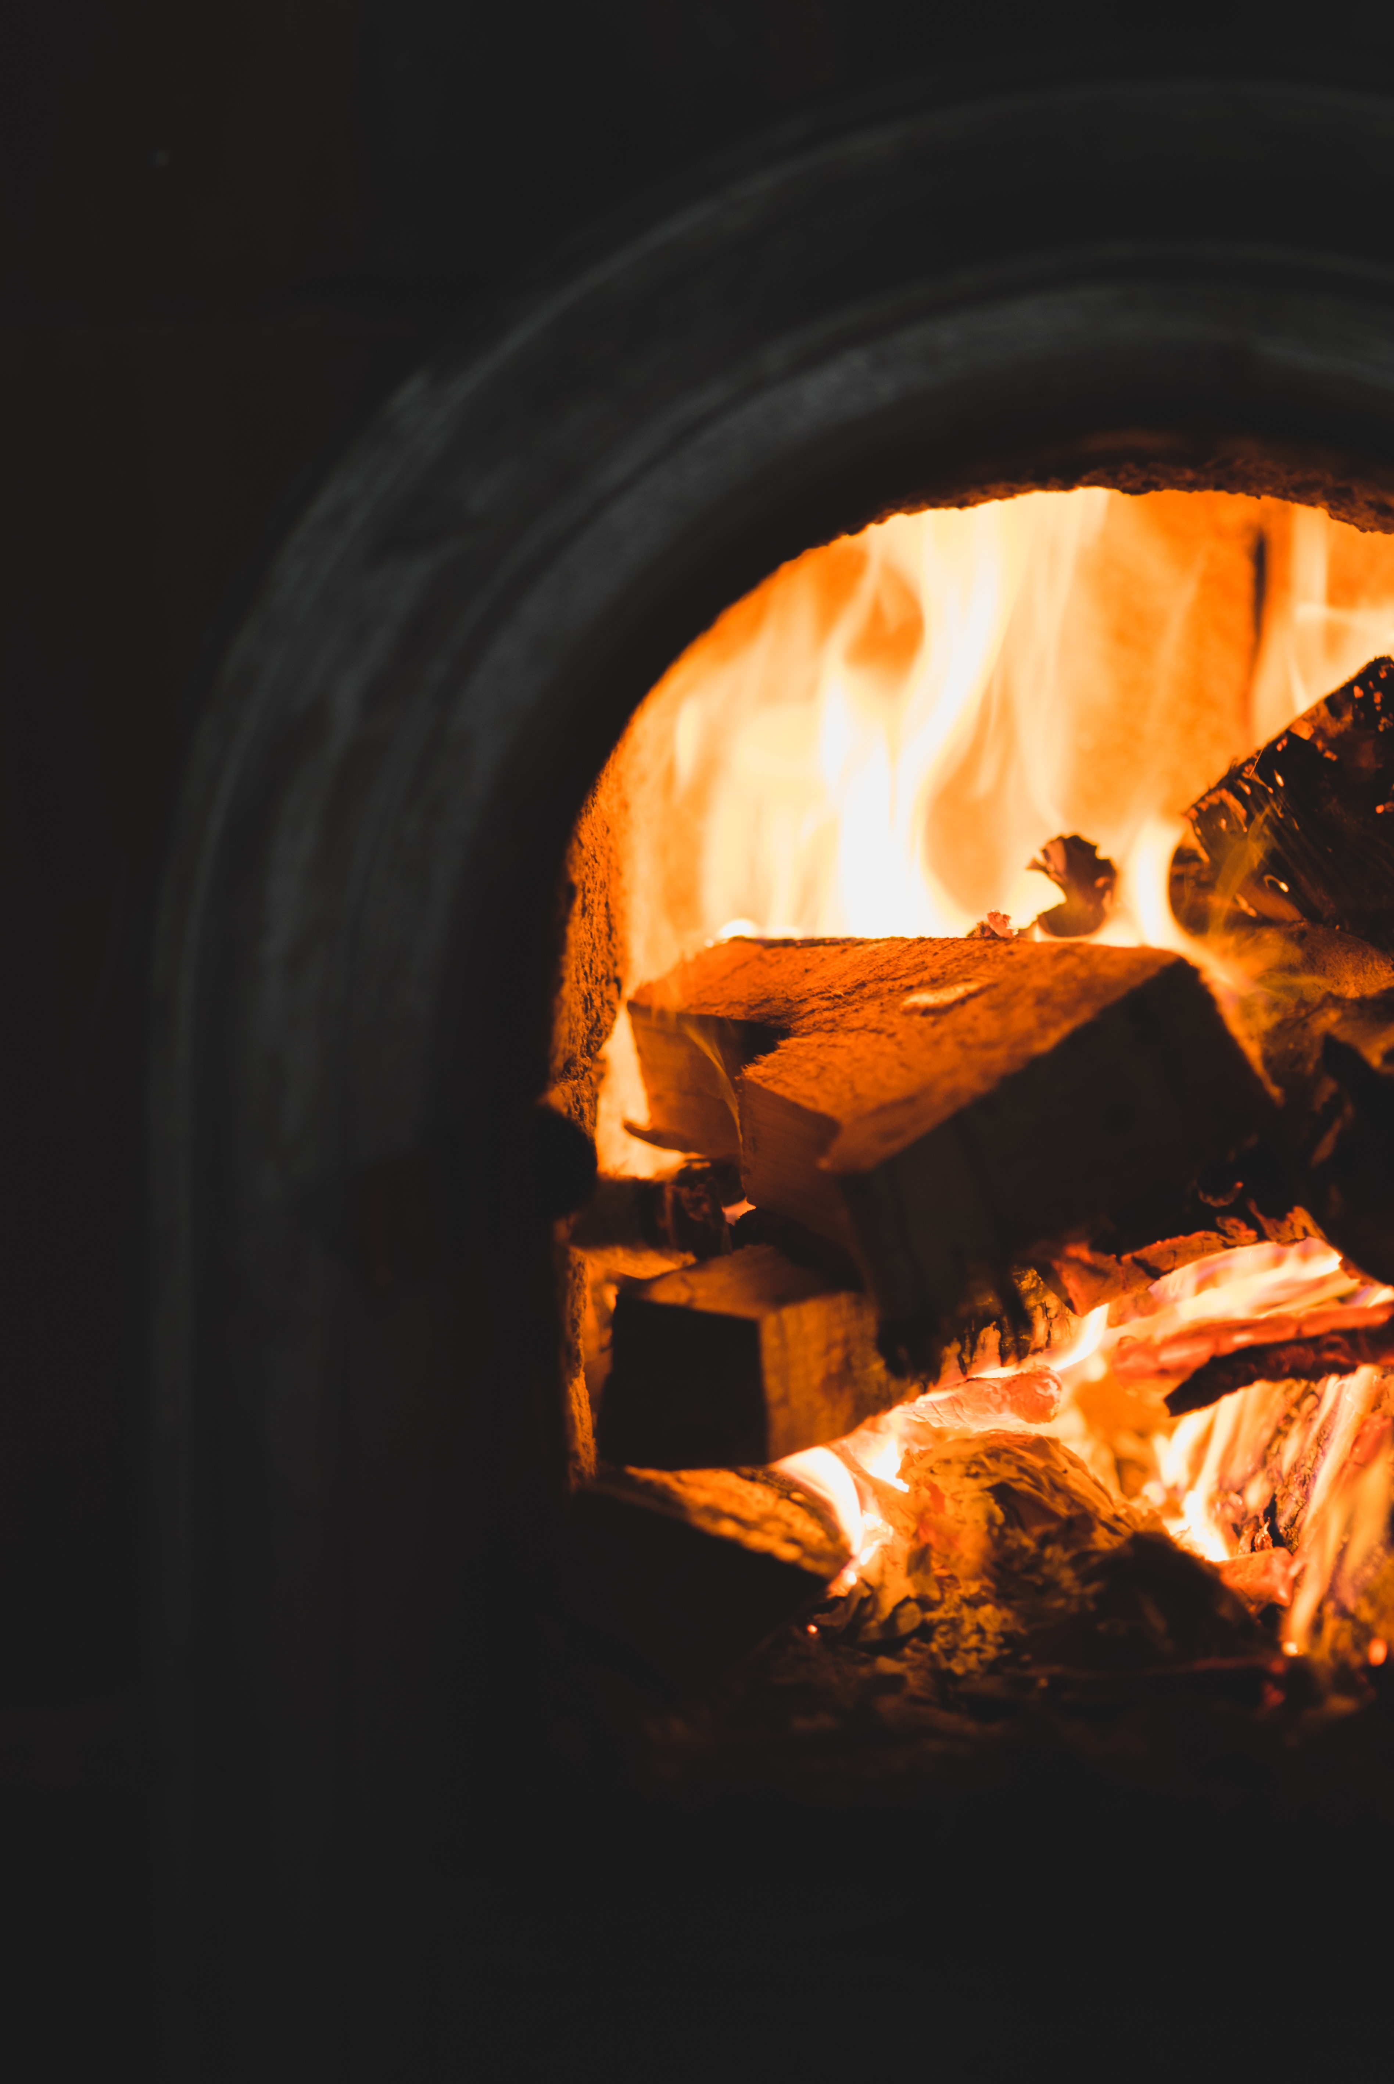
Fa tüzelés megfelelő technikával és alapanyaggal
Minimum egy, de inkább
két évig száradó keményfával fűtsünk!
A tökéletes égéshez három feltételnek kell teljesülnie:
Legyen magas hőmérséklet, 900 °C felett
Jó keveredés, az égésgázok és az oxigén megfelelő elegyedése Idő az égéshez, mielőtt leadja az energiát és lehűl a füstgáz
Ha egy feltétel is hiányzik, több füstöt eregetünk.
Photo by Fabian Grohs on Unsplash

Slide 9
Köszönjük a figyelmet
info@nefutshulladekkal.hu
www.nefutshulladekkal.hu
További információ a témában:
www.levego.hu/egyeb/ne-egesd-el/
http://www.futsokosankampany.hu/

